Slide 1
世界・日本経済に関連する統計データ（資料集）
2022.2.18
第3回「副首都ビジョン」のバージョンアップに向けた意見交換会
参考資料
副首都推進局

Slide 2
目 次
１.国内総生産 ・・・・・・・・・・・・・・・・・・・・・・・・・・・・・・・・・・・・・・・・・・・・・・・・・・・・・・・・ ２
２.輸出入 ・・・・・・・・・・・・・・・・・・・・・・・・・・・・・・・・・・・・・・・・・・・・・・・・・・・・・・・・・・・・ 6
３.生産性 ・・・・・・・・・・・・・・・・・・・・・・・・・・・・・・・・・・・・・・・・・・・・・・・・・・・・・・・・・・・・ 12
４.投資 ・・・・・・・・・・・・・・・・・・・・・・・・・・・・・・・・・・・・・・・・・・・・・・・・・・・・・・・・・・・・・ 22
５.金融 ・・・・・・・・・・・・・・・・・・・・・・・・・・・・・・・・・・・・・・・・・・・・・・・・・・・・・・・・・・・・・ 44
６.物価 ・・・・・・・・・・・・・・・・・・・・・・・・・・・・・・・・・・・・・・・・・・・・・・・・・・・・・・・・・・・・・ 50
７.家計 ・・・・・・・・・・・・・・・・・・・・・・・・・・・・・・・・・・・・・・・・・・・・・・・・・・・・・・・・・・・・・ 54
８.雇用 ・・・・・・・・・・・・・・・・・・・・・・・・・・・・・・・・・・・・・・・・・・・・・・・・・・・・・・・・・・・・・ 56
９.相対的貧困率 ・・・・・・・・・・・・・・・・・・・・・・・・・・・・・・・・・・・・・・・・・・・・・・・・・・・・・ 64

Slide 3
１.国内総生産
主要国のGDP推移 ・・・・・・・・・・・・・・・・・・・・・・・・・・・・・・・・・・・・・・・・・ ３
主要国の産業構造の比較 ・・・・・・・・・・・・・・・・・・・・・・・・・・・・・・・・・・・・ ４
情報通信産業のGDPに占めるシェア ・・・・・・・・・・・・・・・・・・・・・・・・・・・・ ５

Slide 4
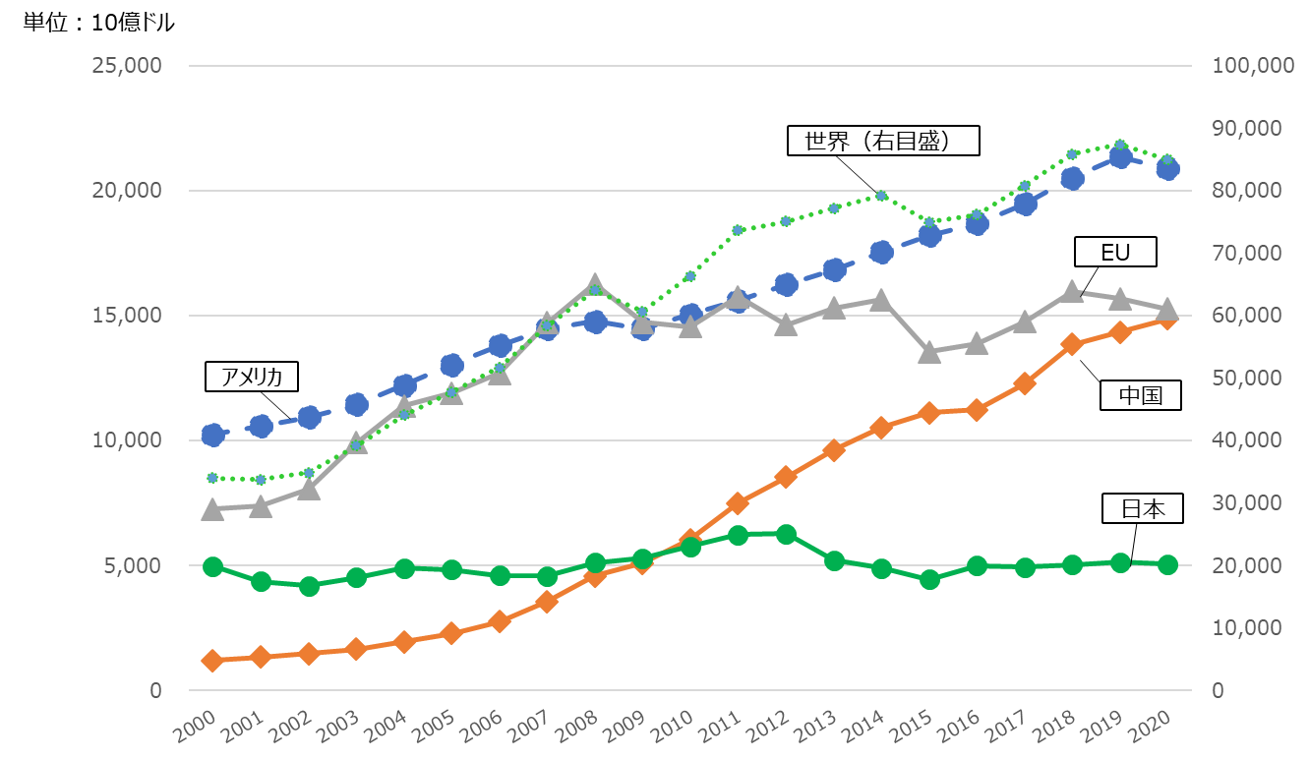
世界経済の動き（１．国内総生産）
■ 主要国のGDP推移
主要国のGDPの推移をみると、アメリカや中国では増加傾向がみられるが、我が国では横ばいの状態が続いている。
出典：IMF World Economic Outlookをもとに副首都推進局で作成

Slide 5
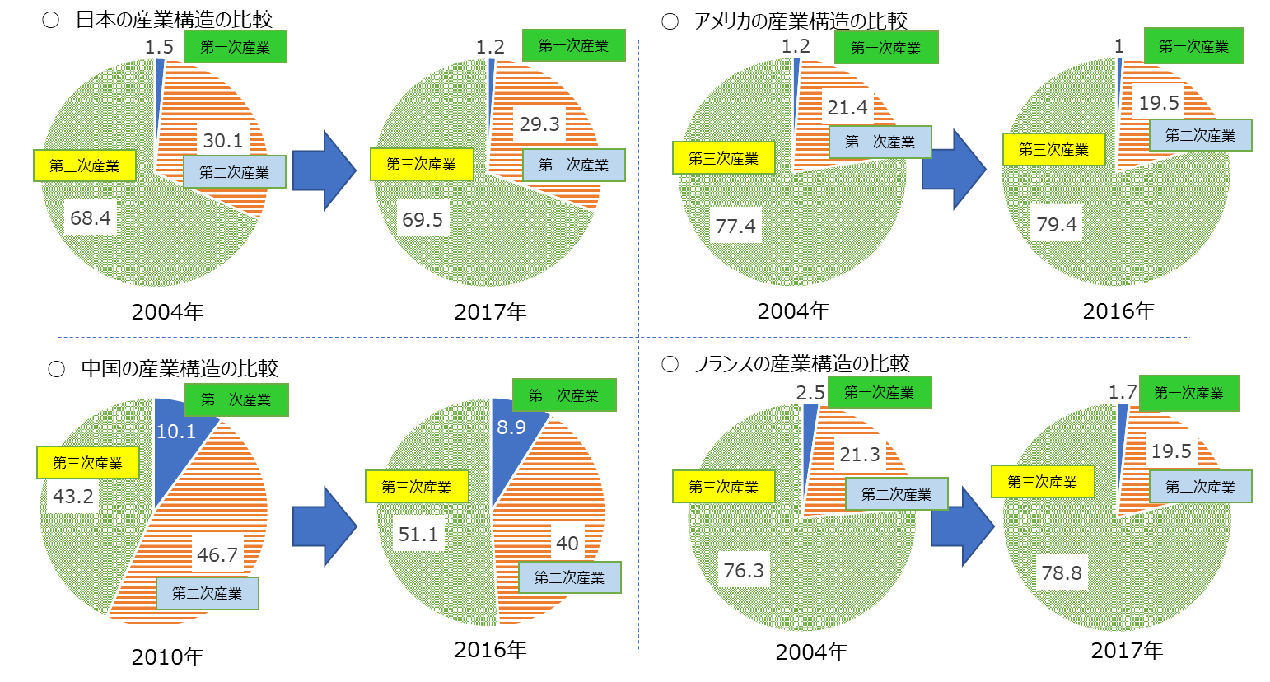
世界経済の動き（１．国内総生産）
■ 主要国の産業構造の比較
主要国の産業構造の変化を比較すると、我が国の産業構造は固定化・硬直化した状態となっているが、他の国では第三次産業の割合が高くなっている。
出典：独立行政法人労働政策研究・研修機構「データブック国際労働比較2007,2013,2019」をもとに副首都推進局で作成

Slide 6
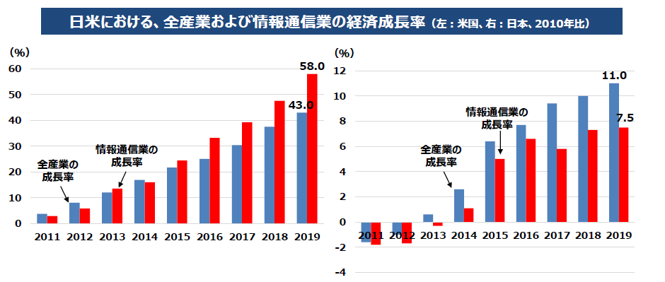
世界経済の動き（１．国内総生産）
■ 情報通信産業のGDPに占めるシェア
アメリカでは2010年代に情報・通信業が経済全体の成長をけん引。
アメリカ
日本
出典：経済産業省「第1回 産業構造審議会 経済産業政策新機軸部会 参考資料」
OECD Statistics

Slide 7
２.輸出入
輸出入相手国（2017年） ・・・・・・・・・・・・・・・・・・・・・・・・・・・・・・・・・・ 7
主要国の経常収支 ・・・・・・・・・・・・・・・・・・・・・・・・・・・・・・・・・・・・・・・・・ 8
主要国の貿易・サービス収支 ・・・・・・・・・・・・・・・・・・・・・・・・・・・・・・・・・・ 9
主要国の一次所得収支 ・・・・・・・・・・・・・・・・・・・・・・・・・・・・・・・・・・・・・ 10
我が国の貿易・サービス収支及び一次所得収支の推移（内訳） ・・・・・ 11

Slide 8
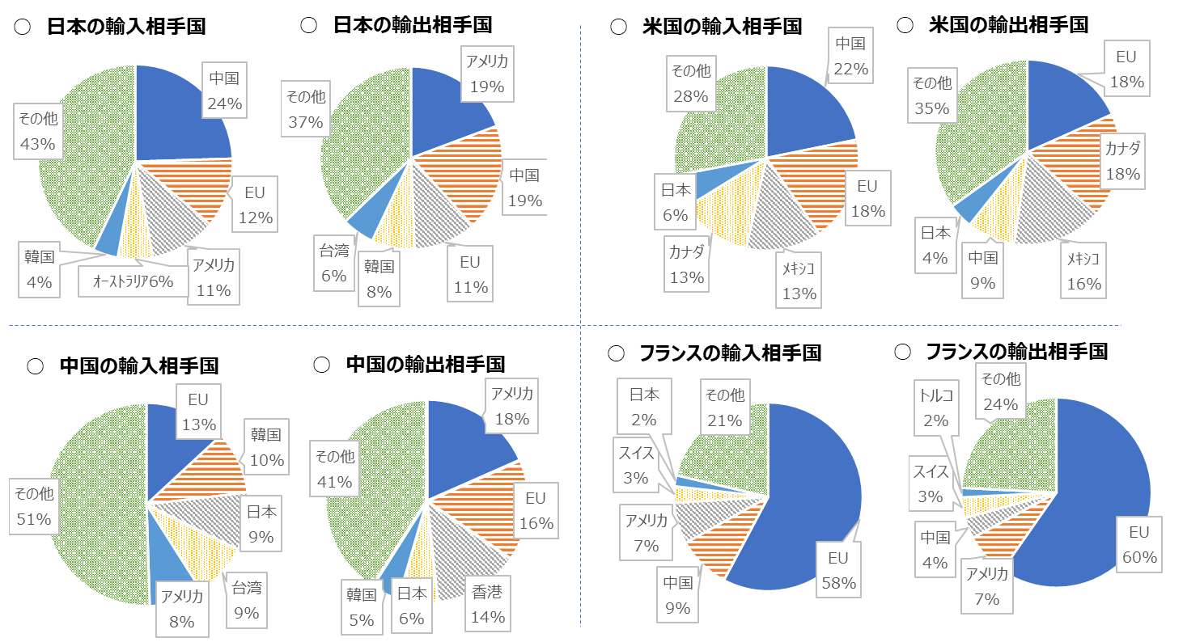
世界経済の動き（２．輸出入）
■ 輸出入相手国（2017年）
我が国の輸出入相手国を見ると、輸入は中国（24％）やEU（12％）、輸出はアメリカ（19％）、中国（19％）が主な国となっている。
出典：世界経済論～岐路に立つグローバリゼーション(編著)山本和人、鳥谷一生をもとに副首都推進局で作成

Slide 9
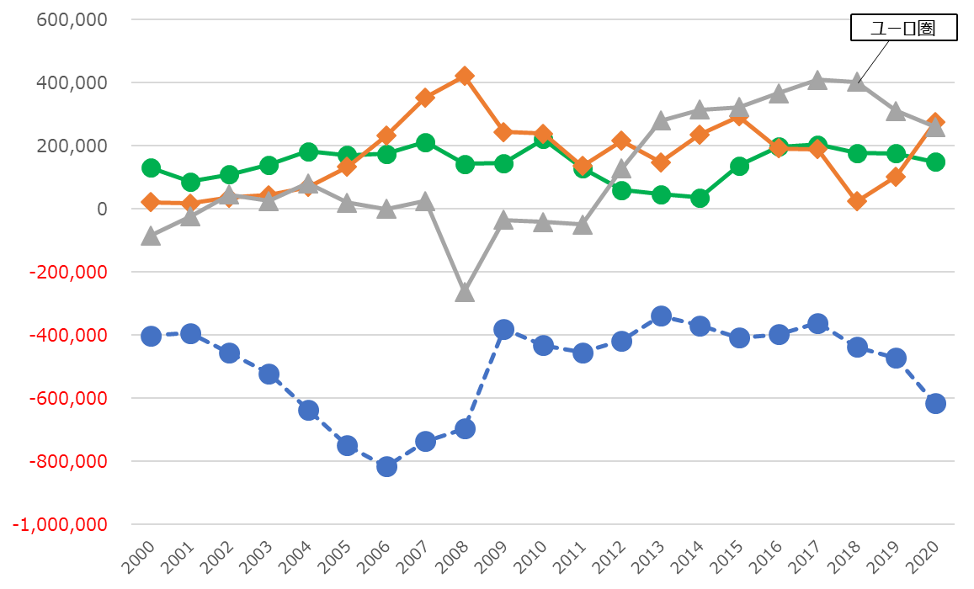
世界経済の動き（２．輸出入）
■ 主要国の経常収支
主要国の経常収支の推移をみると、アメリカは一貫して赤字が続いている。その他の国では、ユーロ圏において2008年のリーマンショック時における大幅な低下が見られたものの、概ね黒字で推移している。
単位：100万ドル
日本
中国
アメリカ
出典：IMF Balance of Payments Analytic Presentationをもとに副首都推進局で作成

Slide 10
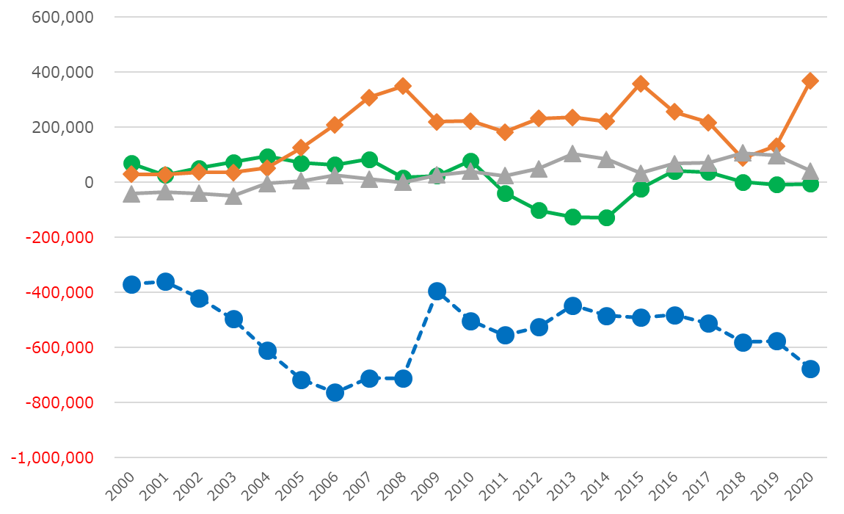
世界経済の動き（２．輸出入）
■ 主要国の貿易・サービス収支
主要国の貿易・サービス収支の推移をみると、アメリカは一貫して赤字が続き、中国は一貫して黒字が続く。我が国は、2011年にマイナスに転じて以降2015年までマイナスが続き、それ以降も大きなプラスとなっていない。
単位：100万ドル
中国
ユーロ圏
日本
アメリカ
出典：IMF Balance of Payments Analytic Presentationをもとに副首都推進局で作成

Slide 11
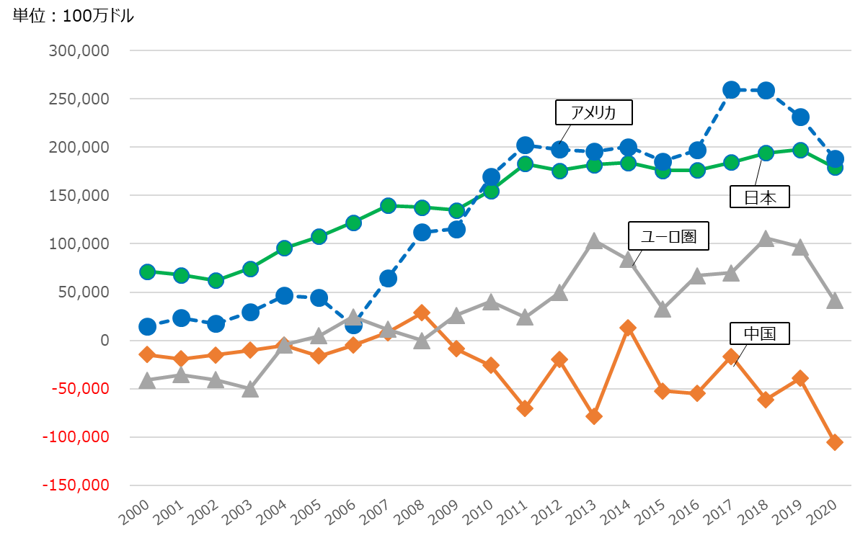
世界経済の動き（２．輸出入）
■ 主要国の一次所得収支
主要国の一次所得収支の推移をみると、中国がマイナス傾向にあるなか、アメリカと我が国は長期にわたりプラスで上昇傾向にある。
出典：IMF Balance of Payments Analytic Presentationをもとに副首都推進局で作成

Slide 12
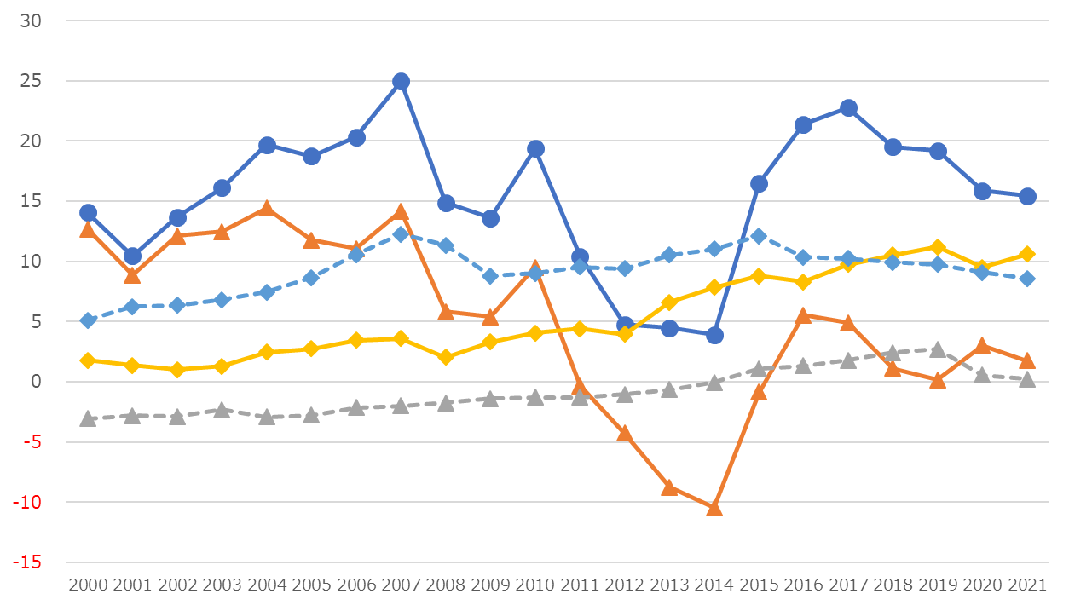
世界経済の動き（２．輸出入）
■ 我が国の貿易・サービス収支及び一次所得収支の推移（内訳）
我が国の貿易・サービス収支及び一次所得収支の内訳の推移をみると、2011年度以降貿易収支や旅行収支が低調に推移するなか、直接投資収益や証券投資収益が上昇傾向にある。
単位：兆円
経常収支
直接投資収益
証券投資収益
貿易収支
旅行収支
出典：財務省「国際収支状況」をもとに副首都推進局で作成

Slide 13
３.生産性
主要国の労働生産性推移 ・・・・・・・・・・・・・・・・・・・・・・・・・・・・・・・・・・・ 13
労働市場の流動性と生産性 ・・・・・・・・・・・・・・・・・・・・・・・・・・・・・・・・・・ 14
多様性（男女の労働参加率）と成長率予測 ・・・・・・・・・・・・・・・・・・・・ 15
女性と男性の就業率と賃金格差(2019年) ・・・・・・・・・・・・・・・・・・・・・・ 16
オープンイノベーションによる生産性 ・・・・・・・・・・・・・・・・・・・・・・・・・・・・・・ 17
オープンイノベーションの実施率 ・・・・・・・・・・・・・・・・・・・・・・・・・・・・・・・・・ 18
開廃業率と経済成長 ・・・・・・・・・・・・・・・・・・・・・・・・・・・・・・・・・・・・・・・・ 19
開廃業率の各国比較 ・・・・・・・・・・・・・・・・・・・・・・・・・・・・・・・・・・・・・・・ 20

Slide 14
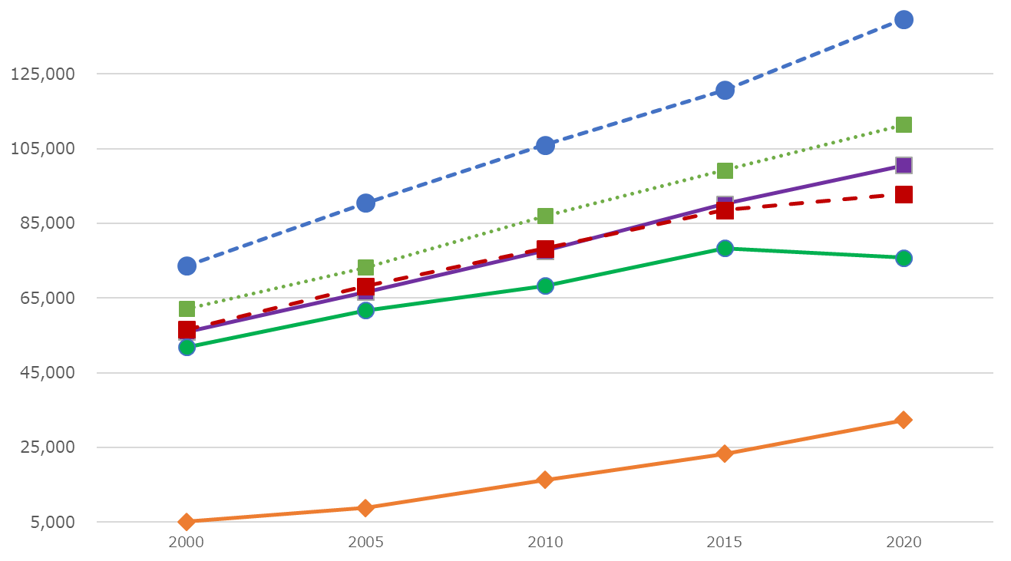
世界経済の動き（３．生産性）
■ 主要国の労働生産性推移
主要国の労働生産性の推移をみると、全体として増加傾向であるが、我が国は欧米に比べ低水準となっていいる。
単位：購買力平価換算USドル
（世界銀行換算レート）
アメリカ
フランス
ドイツ
イギリス
日本
中国
出典：公益財団法人 日本生産性本部「労働生産性の国際比較2021」をもとに副首都推進局で作成

Slide 15
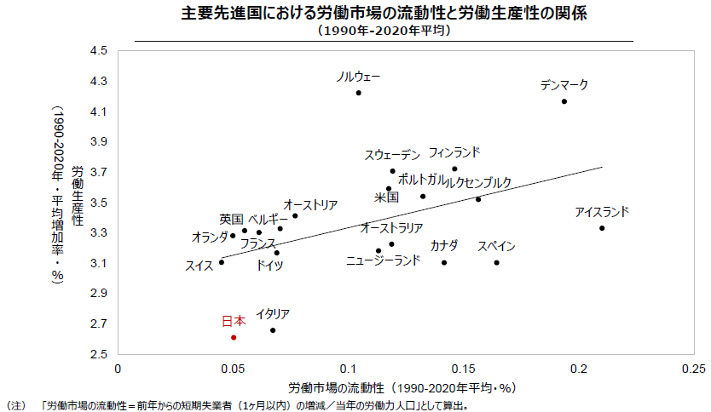
世界経済の動き（３．生産性）
■ 労働市場の流動性と生産性
労働市場の流動性と労働生産性は、正の相関関係がみられる。
我が国の労働市場の硬直性が、労働生産性の低迷を引き起こしている可能性がある。
出典：経済産業省「第１回未来人材会議資料」
OECD statをもとに経済産業省が作成。

Slide 16
世界経済の動き（３．生産性）
■ 多様性（男女の労働参加率）と成長率予測
OECDによる男女の労働参加率と成長率予測では、労働参加率の男女差が解消するほど、各国のGDPの成長率予測は高まる傾向にある。
○ GDP総額及び一人当たりGDPの平均成長率予測（男女の労働参加率との関係）
 | 男女の労働参加率が変化しない場合 |  | 2030年までに労働参加率の男女差が50％解消した場合 |  | 2030年までに労働参加率の男女差が75％解消した場合 |  | 2030年までに労働参加率の男女差が100％解消した場合
 | GDP | 1人当たりGDP | GDP | 1人当たりGDP | GDP | 1人当たりGDP | GDP | 1人当たりGDP
OECD | 2.2 | 1.8 | 2.5 | 2.1 | 2.6 | 2.3 | 2.7 | 2.4
ｵｰｽﾄﾗﾘｱ | 3.3 | 2.0 | 3.5 | 2.2 | 3.7 | 2.4 | 3.8 | 2.5
ﾍﾞﾙｷﾞｰ | 2.5 | 1.8 | 2.8 | 2.1 | 2.9 | 2.3 | 3.1 | 2.4
ｶﾅﾀﾞ | 2.1 | 1.4 | 2.2 | 1.6 | 2.3 | 1.7 | 2.4 | 1.8
ﾃﾞﾝﾏｰｸ | 1.5 | 1.2 | 1.6 | 1.4 | 1.7 | 1.5 | 1.8 | 1.5
ﾌﾗﾝｽ | 2.1 | 1.7 | 2.3 | 1.9 | 2.5 | 2.0 | 2.6 | 2.1
ﾄﾞｲﾂ | 1.5 | 1.6 | 1.8 | 1.8 | 1.9 | 2.0 | 2.0 | 2.1
日本 | 1.0 | 1.5 | 1.5 | 1.9 | 1.7 | 2.1 | 1.9 | 2.3
韓国 | 2.8 | 2.5 | 3.3 | 3.0 | 3.5 | 3.2 | 3.7 | 3.4
ﾙｸｾﾝﾌﾞﾙｸ | 1.4 | 0.8 | 1.7 | 1.1 | 1.9 | 1.3 | 2.0 | 1.4
英国 | 2.1 | 1.4 | 2.3 | 1.7 | 2.4 | 1.8 | 2.6 | 1.9
米国 | 2.6 | 1.7 | 2.9 | 1.9 | 3.0 | 2.0 | 3.1 | 2.2
出典：村上由美子著「武器としての人口減社会－国際比較統計でわかる日本の強さ」
OECD(2012),Closing the Gender Gap:Act Now,OECD Publishing,Paris.

Slide 17
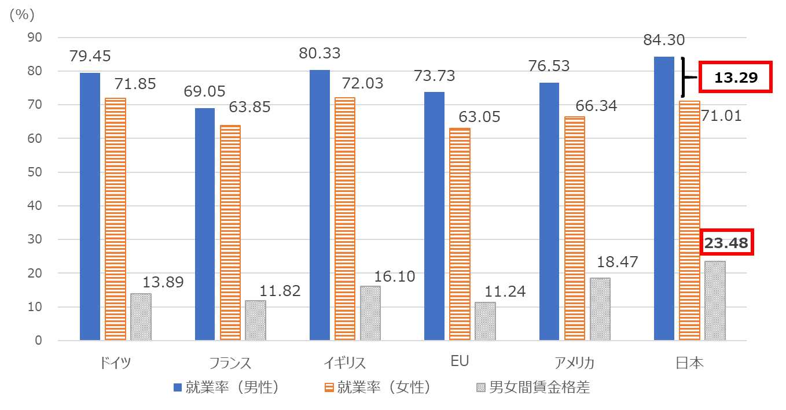
世界経済の動き（３．生産性）
■ 女性と男性の就業率と賃金格差(2019年)
我が国では、他の主要国と比較し、男女の就業率の差が大きい。また、男女間の賃金格差も大きい。
※ フランスの賃金格差のデータのみ2018年
出典：OECD統計データをもとに副首都推進局で作成

Slide 18
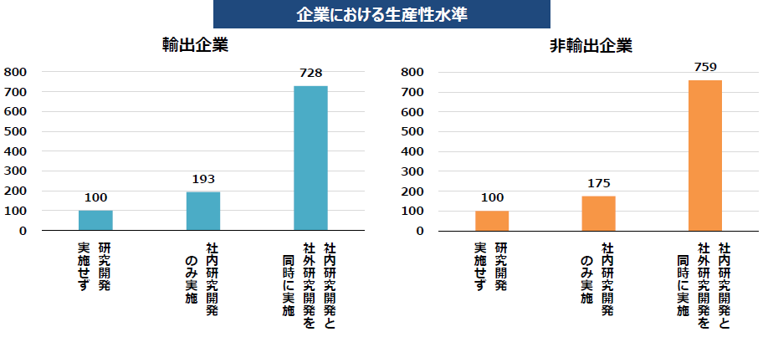
世界経済の動き（３．生産性）
■ オープンイノベーションによる生産性
製造業を対象にした実証研究では、研究開発を実施する企業のほうが生産性が高い。
特に、社内研究開発と社外研究開発（オープンイノベーション）を同時に行う企業では、輸出企業・非輸出企業ともに、研究開発を行わない企業の７倍以上の生産性となっている。
出典：経済産業省「第四次産業革命に向けた産業構造の変化と方向性に関する基礎資料」
内閣府「平成29年度 年次経済財政報告 年次経済財政報告」における分析（経済産業省「企活動基本調査」を用いたもの）をもとに作成

Slide 19
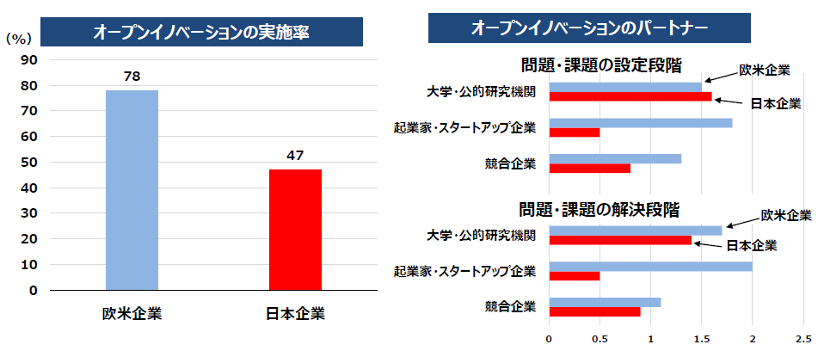
世界経済の動き（３．生産性）
■ オープンイノベーションの実施率
日本企業・欧米企業とのオープンイノベーションの実施率をみると、欧米企業に比べ、日本企業のオープンイノベーション実施率は低い状況。また、その内訳では、大学・公的機関とのオープンイノベーションには大きな開きはないが、日本企業は、起業家・スタートアップ企業や競合企業とのオープンイノベーションでは遅れている。
※右図：横軸の点数は、企業に「オープン・イノベーションに費やした時間と、パートナー別の時間を質問し、その割合を点数化した上で、回答者の平均値を算定したもの。（0=0%,1=0超～25％未満、２＝25～50％未満、3＝50～75％未満、4=75%以上）
出典：経済産業省「第四次産業革命に向けた産業構造の変化と方向性に関する基礎資料」
米山、渡部、山内、真鍋、岩田（2017）「日米欧企業におけるオープン・イノベーション活動の比較研究」をもとに作成。

Slide 20
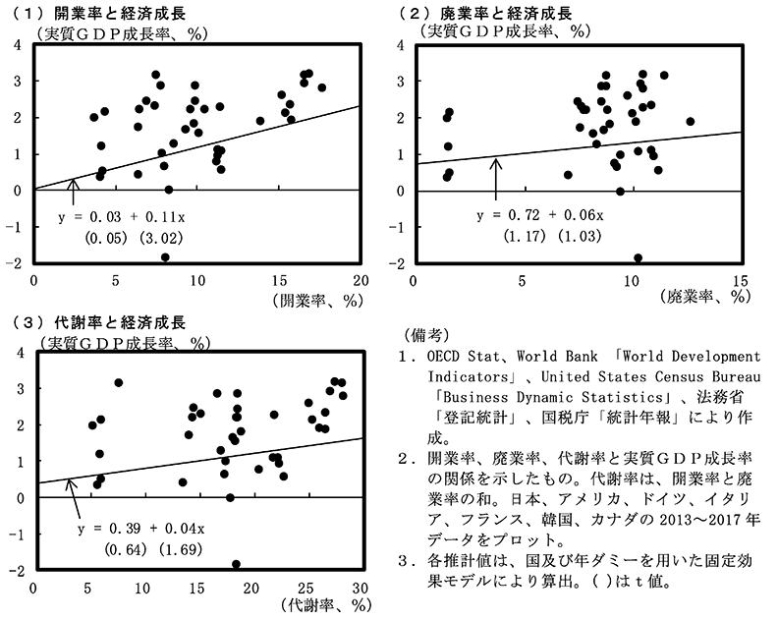
世界経済の動き（３．生産性）
■ 開廃業率と経済成長
主要国における開業率、廃業率、代謝率、実質GDP成長率の関係をみると、開業率が高い国は、GDP成長率が高い傾向にある。
出典：内閣府政策統括官（経済財政分析担当）「日本経済2020-2021」

Slide 21
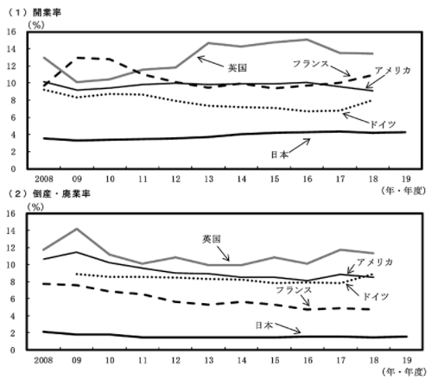
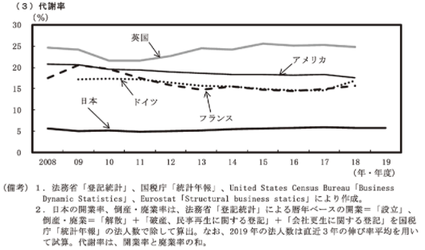
世界経済の動き（３．生産性）
■ 開廃業率の各国比較
我が国の開廃業率は、主要国よりも低い。
出典：内閣府政策統括官（経済財政分析担当）「日本経済2020-2021」

Slide 23
４.投資
世界GDPに占める投資の割合 ・・・・・・・・・・・・・・・・・・・・・・・・・・・・・・・・ 24
企業の資金余剰の国際比較 ・・・・・・・・・・・・・・・・・・・・・・・・・・・・・・・・・・ 25
企業の内部留保の国際比較 ・・・・・・・・・・・・・・・・・・・・・・・・・・・・・・・・・・ 26
グローバル企業の動き ・・・・・・・・・・・・・・・・・・・・・・・・・・・・・・・・・・・・・・・・ 27
ユニコーン企業 ・・・・・・・・・・・・・・・・・・・・・・・・・・・・・・・・・・・・・・・・・・・・・ 28
ファンドや債券への投資の規模及び国民総貯蓄のGDP比 ・・・・・・・・・・・ 29
家計金融資産構成比 ・・・・・・・・・・・・・・・・・・・・・・・・・・・・・・・・・・・・・・・ 30
ベンチャーキャピタル投資の動向 ・・・・・・・・・・・・・・・・・・・・・・・・・・・・・・・・ 31
中国における政府出資ファンドの動向 ・・・・・・・・・・・・・・・・・・・・・・・・・・・ 33

Slide 24
世界のPE（プライベート・エクイティ）投資 ・・・・・・・・・・・・・・・・・・・・・・・・ 34
PE（プライベート・エクイティ）投資案件金額 ・・・・・・・・・・・・・・・・・・・・・ 35
ベンチャー投資先のIPO（新規上場）・M＆A件数 および アメリカのベンチャー市場の赤字上場の割合 ・・・・・・・・・・・・・・・・・・・・・・・ 36
企業の時価総額 ・・・・・・・・・・・・・・・・・・・・・・・・・・・・・・・・・・・・・・・・・・・ 37
デジタル投資 ・・・・・・・・・・・・・・・・・・・・・・・・・・・・・・・・・・・・・・・・・・・・・・ 38
我が国のキャッシュフロー比率及び現預金比率に対する投資の反応 ・・・・ 39
我が国の性質別の投資の動向 ・・・・・・・・・・・・・・・・・・・・・・・・・・・・・・・・ 40
我が国の対外直接投資収益の国内還元 ・・・・・・・・・・・・・・・・・・・・・・・・ 41
人材投資 ・・・・・・・・・・・・・・・・・・・・・・・・・・・・・・・・・・・・・・・・・・・・・・・・・ 42

Slide 25
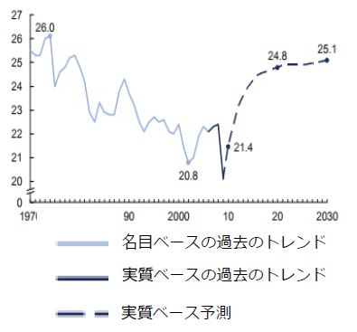
世界経済の動き（４．投資）
■ 世界GDPに占める投資の割合
中長期的には、世界的な投資需要は拡大が見込まれる。
(%)
出典：経済産業省「第四次産業革命に向けたリスクマネー供給に関する研究会 取りまとめ参考資料」
※Dobbs et al.,(2010) ”Farewell to cheap capital? The implication of long-term shifts in global investment and saving”. MckinseyGlobal Institute より転用

Slide 26
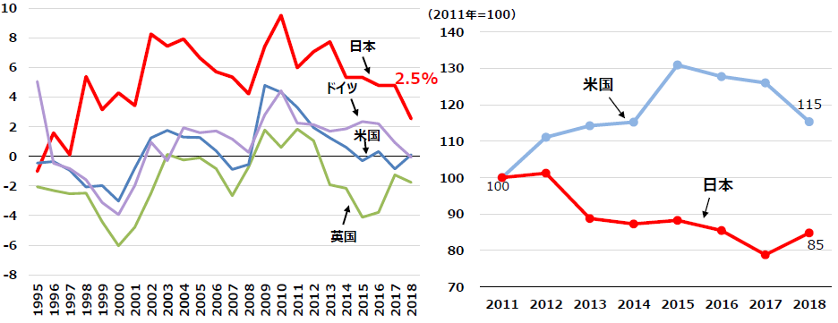
世界経済の動き（４．投資）
■ 企業の資金余剰の国際比較
主要国の企業の資金余剰の推移をみると、我が国は主要国に比べ資金余剰が高水準。一方で、企業の営業利益に対する設備投資の比率をみると、我が国は停滞している。
○ 企業の資金余剰の国際比較
○ 企業の営業利益に対する設備投資の比率
（日米比較、2011年＝100で指数化）
出典：経済産業省「第１回 産業構造審議会 経済産業政策新機軸部会 論点資料」
左：OECD (2021), Net lending/borrowing by sectorに基づき作成
右：財務省「法人企業統計」、経済産業省「企業活動基本調査」、U.S Census Bureau「Quarterly Financial Report」、National Science Foundation「Annual Capital Expenditures Survey」、「Business Research and Development and Innovation」を基に作成。

Slide 27
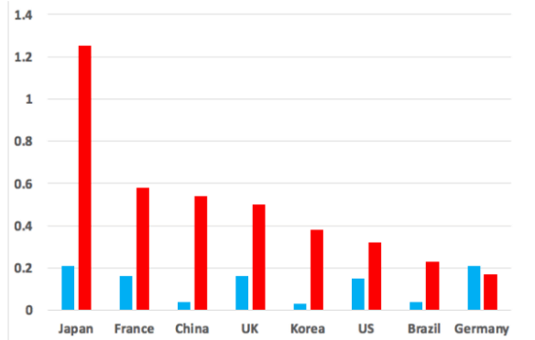
世界経済の動き（４．投資）
■ 企業の内部留保の国際比較
我が国では、2016年に、2005年のGDPを超える内部留保がある。
○ 企業の内部留保の国際比較
日本は、2016年には、2005年のGDPを超える額の内部留保がある
左：2005年内部留保／2005年GDP
右：2016年内部留保／2005年GDP
日本 ﾌﾗﾝｽ 中国 英国 韓国 米国 ﾌﾞﾗｼﾞﾙ ﾄﾞｲﾂ
出典：SBI証券ウィズダムツリー

Slide 28
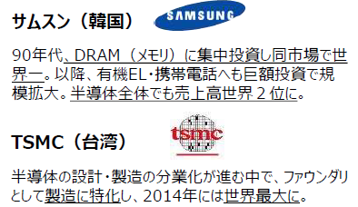
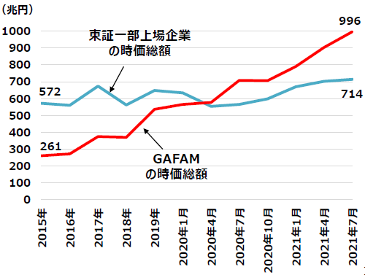
世界経済の動き（４．投資）
■ グローバル企業の動き
水平分業のなか、主要国の企業においては、自社の強みに経営資源を集中、大規模投資を敢行した企業が成長。
中国は国家の大規模支援・政策誘導によりグローバル競争力を有する企業を創出。
さらに、データの価値が高まり、プラットフォーマーによる「勝者総取り」構造となり、GAFAM（Google、Amazon、Facebook（現 Meta）、Apple、Microsoft）が急成長。
○ 水平分業化の中での大規模投資
○ 東証一部上場企業とGAFAMの時価総額
○ 国家の大規模支援による競争力強化
出典：経済産業省 「第1回 産業構造審議会 経済産業政策新機軸部会 論点資料」

Slide 29
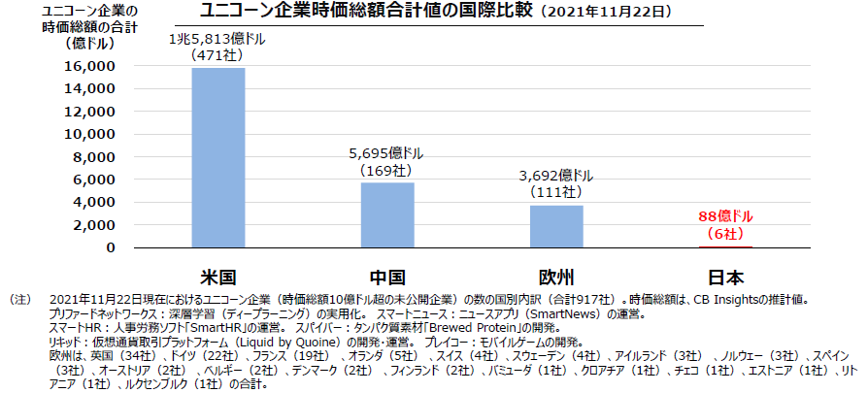
世界経済の動き（４．投資）
■ ユニコーン企業
アメリカの調査会社によると、ユニコーン企業は、アメリカ471社、中国169社、欧州111社。
我が国は、プリファードネットワークス（深層学習）、スマートニュース（ニュースアプリ）、スマートHR（人事労務クラウド）、スパイバー（高機能素材）、リキッド（仮想通貨）、プレイコー（モバイルゲーム）の6社。
我が国のユニコーン企業の合計時価総額は、企業数以上に諸外国と大きな差がある。
出典：経済産業省 「第１回未来人材会議資料」
CB Insights「The Complete List Of Unicorn Companies」を基に経済産業省が作成。

Slide 30
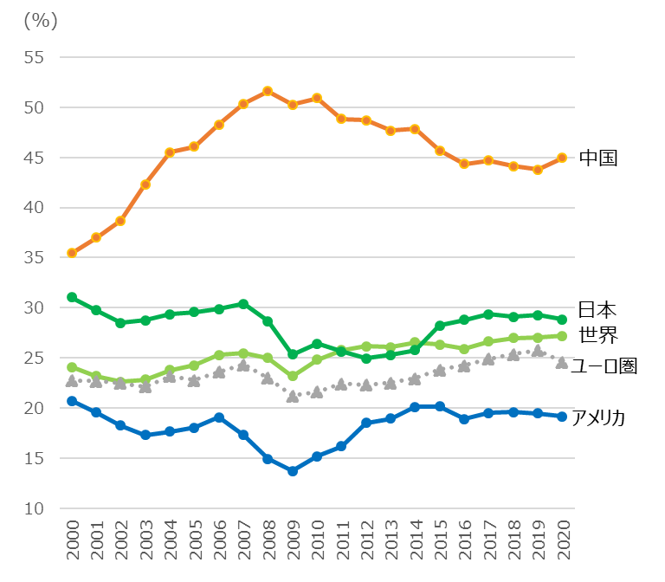
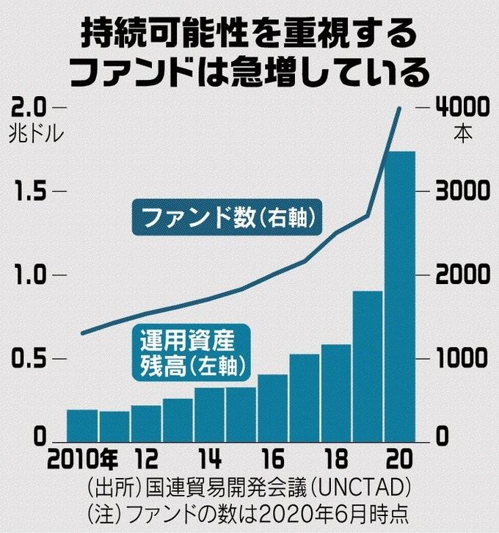
世界経済の動き（４．投資）
■ ファンドや債券への投資の規模及び国民総貯蓄のGDP比
持続可能性を重視するファンドや債券への投資の規模は、世界全体で拡大傾向にある。
一方、国民総貯蓄のGDP比の推移をみると、中国が一貫して最も高く、我が国はアメリカやユーロ圏より高く推移している。
○ 持続可能性を重視するファンドや債券への投資の規模（世界全体）
○ 国民総貯蓄のGDP比
出典：令和４年２月１０日 日本経済新聞
出典：IMF World Economic Outlookをもとに
副首都推進局で作成

Slide 31
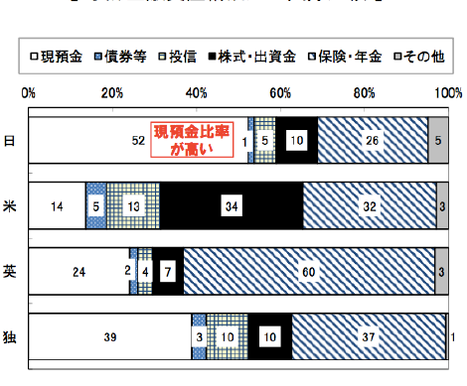
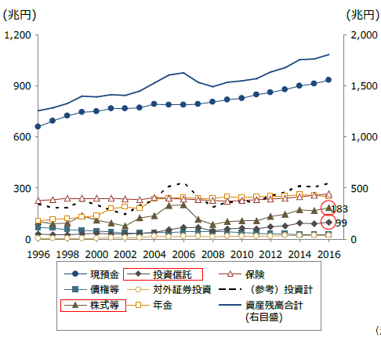
世界経済の動き（４．投資）
■ 家計金融資産構成比
主要国の家計金融資産構成比を比較すると、我が国では突出して現金預金比率が高く、アメリカは株式・出資金などへのリスクマネーの供給率が高い。
○ 家計金融資産構成比の国際比較
○ 我が国の家計の金融資産残高の推移
現金預金比率が高い
出典：経済産業省 「第四次産業革命に向けたリスクマネー供給に関する研究会 取りまとめ参考資料」
左：【緊急リポート】本格的な「離陸期」入りが期待される日本の資産運用（2016.3.11）より引用
右：日本銀行「資産循環統計」

Slide 32
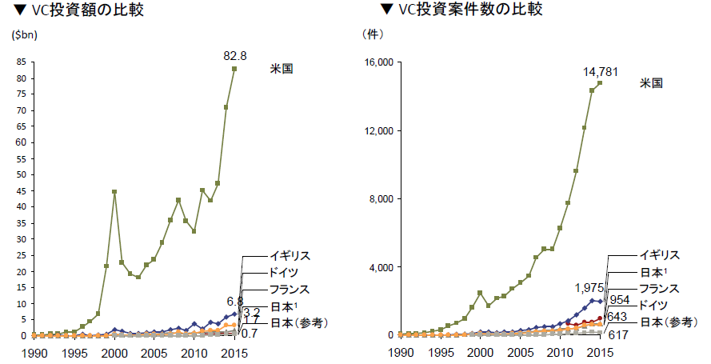
世界経済の動き（４．投資）
■ VC（ベンチャーキャピタル）投資の動向①
VC投資額及び件数の伸びはアメリカが顕著。我が国のVC投資は、諸外国と比べて少ない。
○ VC投資額の比較
○ VC投資案件数の比較
出典：経済産業省 「第四次産業革命に向けたリスクマネー供給に関する研究会 取りまとめ参考資料」
一般財団法人ベンチャーエンタープライズセンター「ベンチャー白書2016」、PitchBookよりA.T.Kearney作成

Slide 33
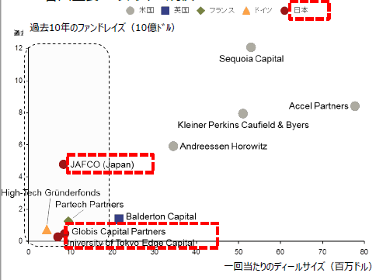
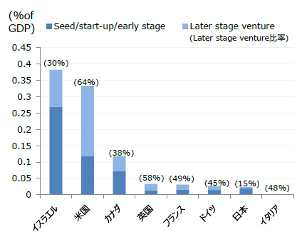
世界経済の動き（４．投資）
■ VC（ベンチャーキャピタル）投資の動向②
アメリカ等に比べ、我が国のVC投資規模は限定的。
○ 各国主要VCファンドの規模
○ VC投資のGDPに対する比率（2015年）
出典：経済産業省 「第四次産業革命に向けたリスクマネー供給に関する研究会 取りまとめ参考資料」
左：リスクマネー供給及び官民ファンド等に関する国際比較調査研究（経済産業省、2016年）
右：Entrepreneurship at a Glance 2016

Slide 34
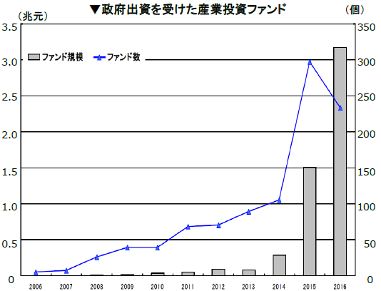
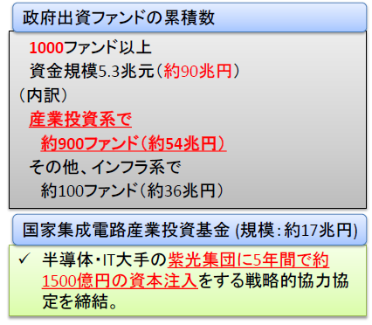
世界経済の動き（４．投資）
■ 中国における政府出資ファンドの動向
中国政府は、「中国製造2025」を策定し、10年間で総額8兆元（約130兆円）の資金投入を計画。
2015年以降、政府出資を受けた産業投資ファンドが急増。
特に、半導体産業等製造業を対象とする大規模なファンドも設立されている。
中国政府の出資を受けた中国国内の産業投資ファンド
出典：経済産業省 「第四次産業革命に向けたリスクマネー供給に関する研究会 取りまとめ参考資料」
富士通総研レポート、米国商工会議所レポート、みずほ産業調査レポート

Slide 35
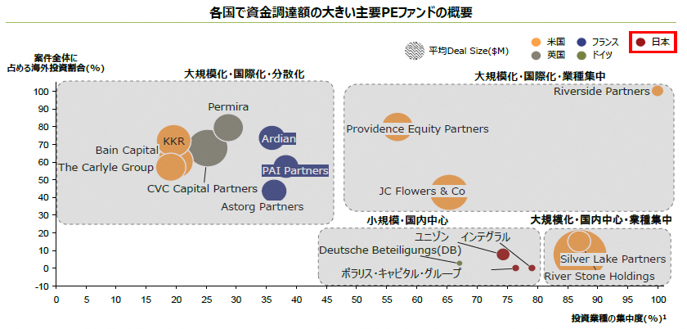
世界経済の動き（４．投資）
■ 世界のPE（プライベート・エクイティ）投資
欧米のPE投資ファンドは大規模化・国際化が進み、アメリカでは投資業種を絞り込んだ大規模ファンドが誕生している一方、我が国のファンドは、小規模かつ国内投資が中心。
※ 図（丸）の大きさがディールサイズを表している
イギリス
アメリカ
アメリカ
フランス
アメリカ
フランス
アメリカ
アメリカ
イギリス
フランス
アメリカ
日本
出典：経済産業省 「第四次産業革命に向けたリスクマネー供給に関する研究会 取りまとめ参考資料」
PreqinよりA.T. カーニー作成

Slide 36
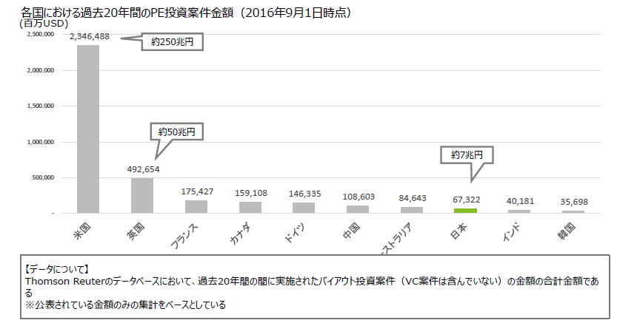
世界経済の動き（４．投資）
■ PE（プライベート・エクイティ）投資案件金額
アメリカ・イギリスと比較して、我が国は投資金額が少なく、PE新興国である中国・インドと同水準。
オーストラリア
出典：経済産業省 「第四次産業革命に向けたリスクマネー供給に関する研究会 取りまとめ参考資料」
Thomson Oneデータベースを基にデロイトトーマツコンサルティング作成

Slide 37
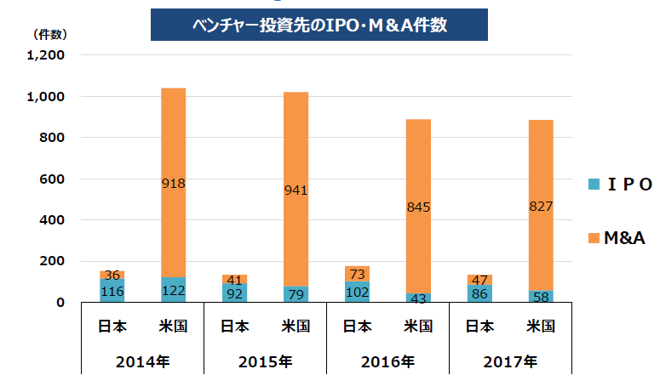
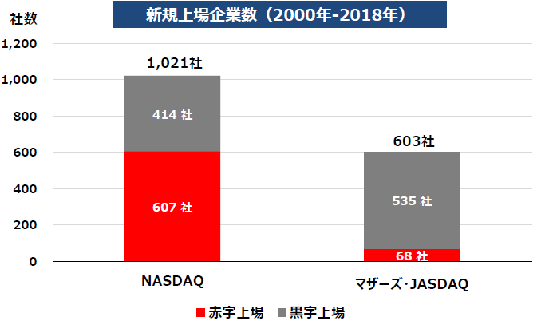
世界経済の動き（４．投資）
■ ベンチャー投資先のIPO（新規上場）・M＆A件数 および アメリカのベンチャー市場の赤字上場の割合
最近のスタートアップ企業の出口は、我が国は新規上場（IPO）の件数が多いのに対し、アメリカでは既存企業に買収してもらうこと（M&A）が多い。
2000年以降の新興市場における上場企業数を比較すると、アメリカでは59％が赤字上場であり、投資先行型の資金調達が普及。我が国では、赤字上場は11％にとどまる。
アメリカは赤字上場が多く、
投資先行型の資金調達が普及
出典：経済産業省「第四次産業革命に向けた産業構造の変化と方向性に関する基礎資料」
左：一般財団法人ベンチャーエンタープライズセンター「ベンチャー白書」を基に作成。
右：各種データベースを基に作成。

Slide 38
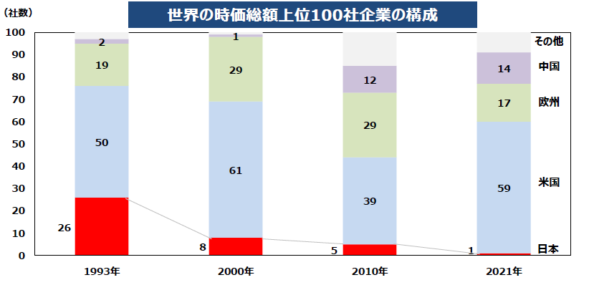
世界経済の動き（４．投資）
■ 企業の時価総額
1993年の世界の時価総額上位100社中、日本企業が26社を占めていた。
2021年7月時点では、トヨタ自動車１社のみ。
アメリカや中国のシェアが高まっている。
出典：経済産業省 「第１回 産業構造審議会 経済産業政策新機軸部会 参考資料」
Bloombergを基に作成

Slide 39
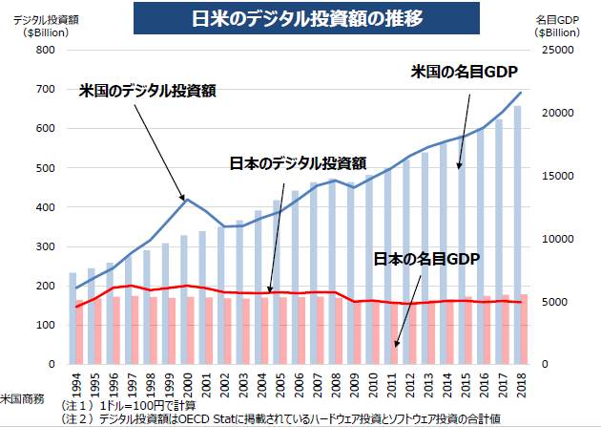
世界経済の動き（４．投資）
■ デジタル投資
我が国のデジタル投資額は1994年からほとんど増えていない一方、アメリカは約3.5倍に増大。
デジタル投資額とGDPの動きはほぼ連動しており、デジタル投資の遅れが「失われた30年」の大きな要因ともいわれる
出典：経済産業省 「第１回 産業構造審議会 経済産業政策新機軸部会 参考資料」
OECD、内閣府、米国商務省を基に作成

Slide 40
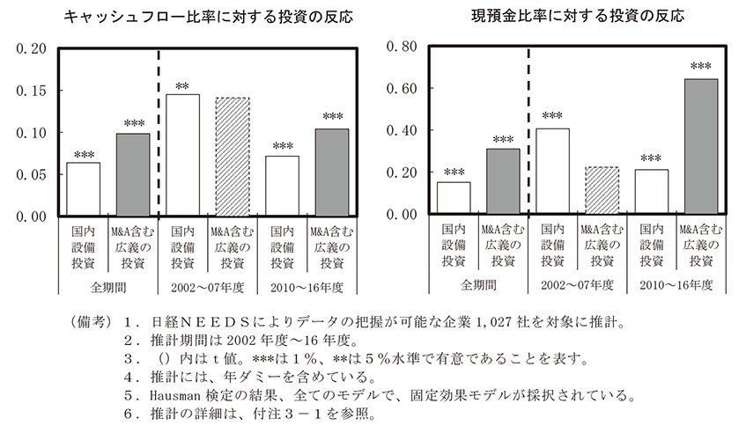
世界経済の動き（４．投資）
■ 我が国のキャッシュフロー比率及び現預金比率に対する投資の反応
我が国の上場企業（製造業）における国内設備投資とM＆A含む広義の投資の推計結果を比較すると、海外のM&A含む広義の投資が大きく上回っている。
【パナソニックにおける海外・国内の持ち株体制再編の例（2016.12.22）】
〇 パナソニック株式会社では、今後の海外における成長戦略加速への対応と、国内外の子会社の投資・回収整理を強化するために持ち株体制を再編。
〇 海外においては、各地域の統括会社で保有する持株機能を100%子会社である「パナソニック ホールディングオランダ有限会社」に統合し、投資・融資管理を担う組織を設置。国内では、中間持株会社を新設し、国内子会社の株式を移管。
出典：内閣府政策統括官（経済財政分析担当）「日本経済2017-2018」

Slide 41
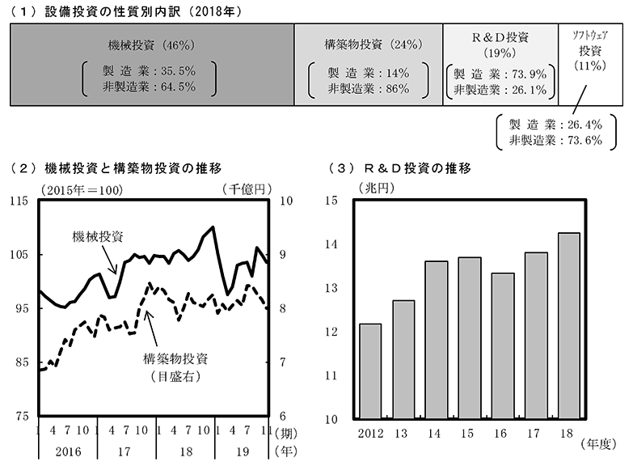
世界経済の動き（４．投資）
■ 我が国の性質別の投資の動向
我が国の製造業のシェアが大きい機械投資は2019年前半に落込み、構築物投資は底堅く推移。
R&D（研究開発）投資については、2018年度まで増加傾向で推移。
出典：内閣府政策統括官（経済財政分析担当）「日本経済2019-2020」

Slide 42
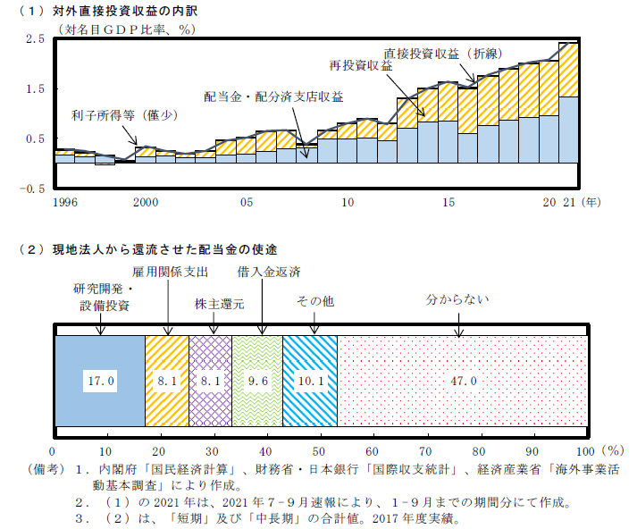
世界経済の動き（４．投資）
■我が国の対外直接投資収益の国内還元
我が国の対外直接投資収益の半分は、海外拠点の内部留保として蓄積。
出典：内閣府政策統括官（経済財政分析担当）「日本経済2021-2022」

Slide 43
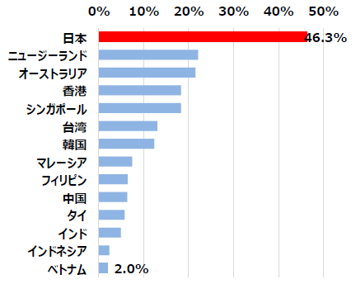
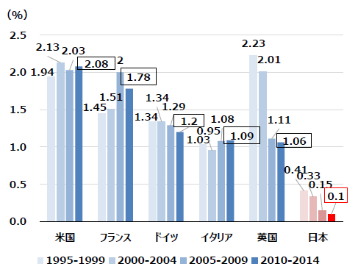
世界経済の動き（４．投資）
■ 人材投資
主要国のOJTを除いた企業の人材投資をみると、我が国は低い水準。また、従業員視点でみても、社外学習・自己啓発について半数近くが何も行っていない状況。
○ 人材投資（OJT以外※）の国際比較（対GDP比）
○ 社外学習・自己啓発を行っていない人の割合
※ OECDでは、能力開発を「formal training」、「OJT（On-the-Job Training）」、「informal learning」に分類している。
「formal training」とは、職場外で計画的に行われる訓練であって、大学などの教育機関において学位の取得を目的とするものである。「OJT（On-the-Job Training）」は、大学などの教育機関において学位の取得を目的とするものではなく、計画的に実施される職業訓練であり、セミナーやワークショップの形式で行われる形式も包含している。「informal learning」は、計画的に実施される職業訓練ではなく、職場において、日常な業務の中で上司や同僚から学ぶことを指している。 本稿における国際比較にあたっては、このような定義に基づいている。
出典：経済産業省「第１回 産業構造審議会 経済産業政策新機軸部会 論点資料」
左： 厚生労働省「平成30年版労働経済の分析」
右： パーソル総合研究所「APAC就業実態・成長意識調査（2019年）」より作成

Slide 45
５.金融
主要国の実質実効為替レートの推移 ・・・・・・・・・・・・・・・・・・・・・・・・・・・ 45
マネタリーベースとマネーストックの推移 ・・・・・・・・・・・・・・・・・・・・・・・・・・・ 46
日銀の国債保有残高 ・・・・・・・・・・・・・・・・・・・・・・・・・・・・・・・・・・・・・・・ 48

Slide 46
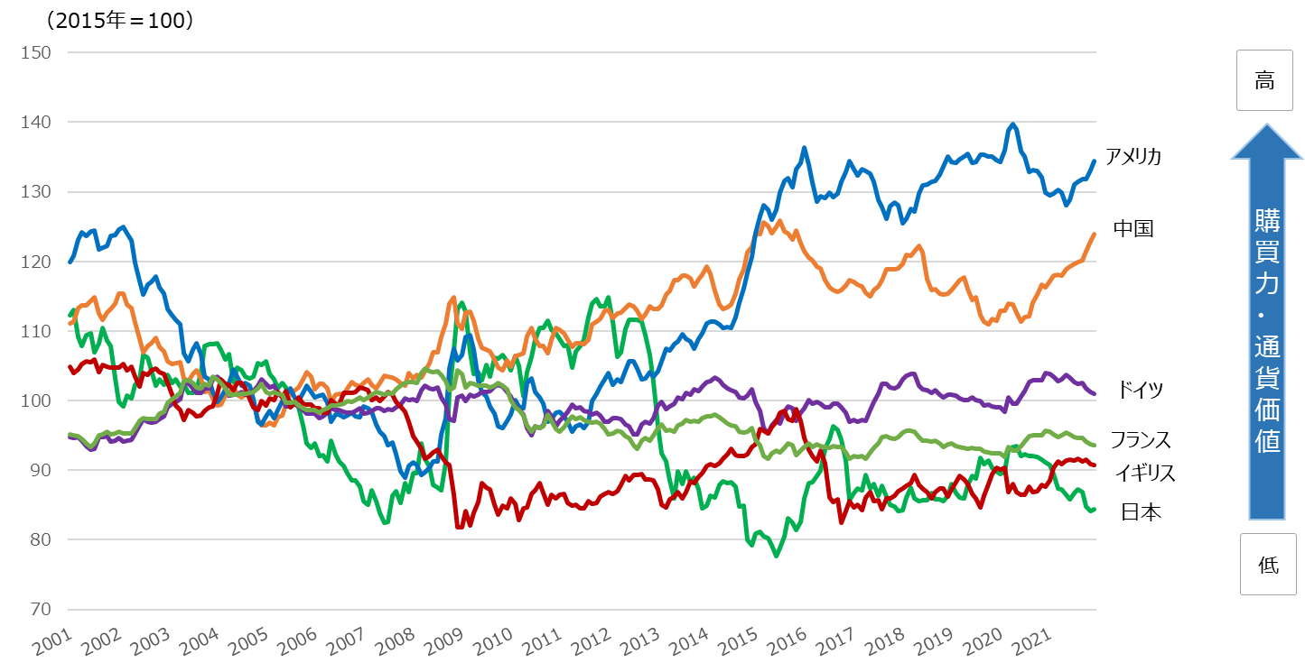
世界経済の動き（５．金融）
■ 主要国の実質実効為替レートの推移
主要国の実質実効為替レートの推移をみると、近年、アメリカや中国に通貨価値・購買力の高まりがみられるが、日本円の実力は20年以上前から下落している。
出典：独立行政法人経済産業研究所（RIETI）公表データをもとに副首都推進局で作成

Slide 47
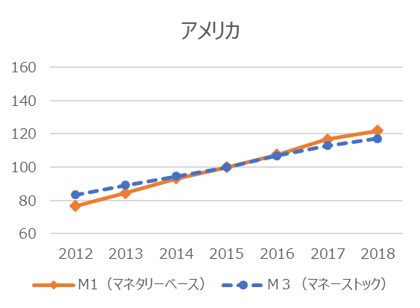
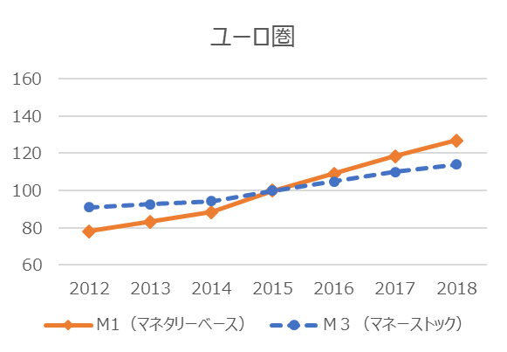
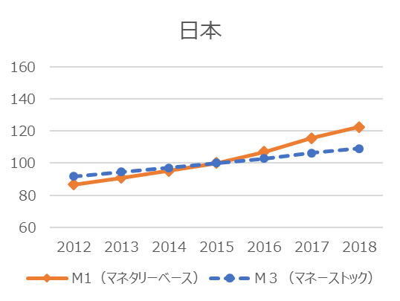
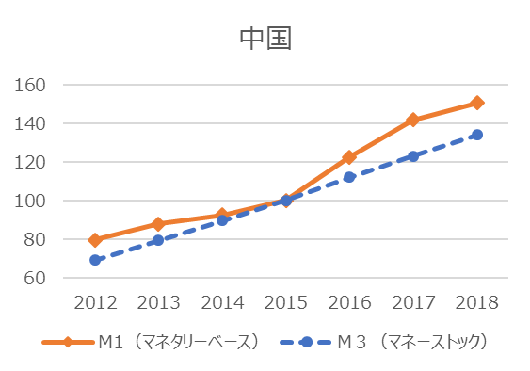
世界経済の動き（５．金融）
■ マネタリーベースとマネーストックの推移①
主要国のマネタリーベースとマネーストックの推移をみると、近年、アメリカは中央銀行からの通貨供給が経済の活性化につながっているが、我が国は日銀の通貨供給量に比べ、マネーストックの拡大に大きくつながっていない。
（2015年＝100）
出典：OECD統計データをもとに副首都推進局で作成

Slide 48
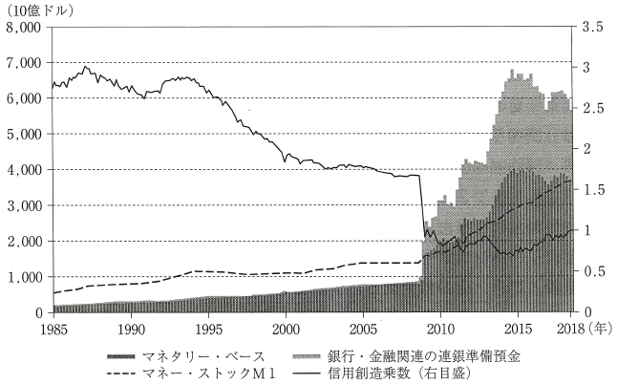
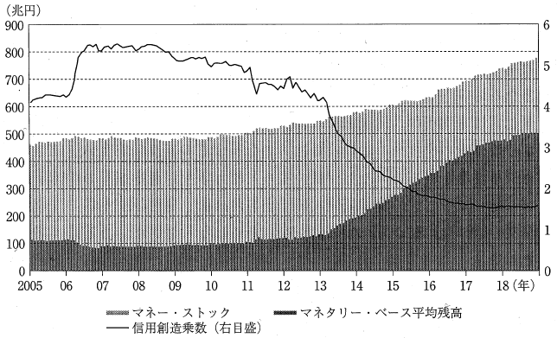
世界経済の動き（５．金融）
■ マネタリーベースとマネーストックの推移②
アメリカでは、マネタリーベースの拡大がマネーストックの増加につながっているが、我が国は大きくはつながっていない。
○ アメリカ
○ 日本
（注）マネー・ストックM1は、①アメリカ財務省、FRB保有分及び預金取扱機関保有の準備金を除いた通貨、
②ノンバンク機関の発行する旅行小切手、
③預金取扱機関・アメリカ政府・FRB・海外の銀行及び公的機関の保有分を除いた要求払い預金、からなる。
信用創造倍率は、マネー・ストック/マネタリー・ベースとして算出している。
出典：山本和人・鳥谷一生編集著「世界経済論」

Slide 49
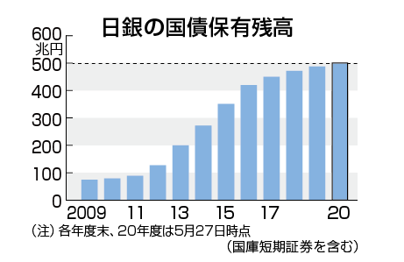
世界経済の動き（５．金融）
■ 日銀の国債保有残高
日本銀行の国債保有残高は約10年前から急上昇してきたが、ここ数年の伸びは鈍化している。
出典：時事通信社ニュース

Slide 51
６.物価
主要国の消費者物価指数（インフレ率） ・・・・・・・・・・・・・・・・・・・・・・・ 51
主要国の名目住宅価格 ・・・・・・・・・・・・・・・・・・・・・・・・・・・・・・・・・・・・・ 52
主要国の企業のマークアップ率の推移 ・・・・・・・・・・・・・・・・・・・・・・・・・・・ 53

Slide 52
世界経済の動き（６．物価）
■ 主要国の消費者物価指数（インフレ率）
主要国の消費者物価指数の推移をみると、我が国は横ばいの状態が続いている。
（2015年＝100）
中国
アメリカ
EU
日本
出典：OECD統計データをもとに副首都推進局で作成

Slide 53
世界経済の動き（６．物価）
■ 主要国の名目住宅価格
主要国の名目住宅価格の推移をみると、2000年代前半では、我が国を除いて上昇傾向がみられるが、我が国では下落傾向が見られ、その後は概ね横ばいで推移している。アメリカでは2008年のリーマンショックを機に一時的な下落傾向が見られるものの、その後上昇に転じている。
（2015年＝100）
中国
アメリカ
ユーロ圏
日本
出典：OECD統計データをもとに副首都推進局で作成
※中国については、2010年以前のデータなし

Slide 54
世界経済の動き（６．物価）
■ 主要国の企業のマークアップ率の推移
主要国の企業のマークアップ率の推移をみると、アメリカ企業は、2010年代以降、急速にマークアップ率が上昇する一方、日本企業は2010年以降も低水準で推移。
マークアップ率：分母をコスト、分子を販売価格とする分数であり、製造コストの何倍の価格で販売できているかを見るもの。この値が１のとき、販売価格がちょうど費用をまかなう分だけをねん出していることになる。
出典：経済産業省「第四次産業革命に向けた産業構造の変化と方向性に関する基礎資料」

Slide 55
７.家計
主要国の可処分所得推移 ・・・・・・・・・・・・・・・・・・・・・・・・・・・・・・・・・・・ 55

Slide 56
世界経済の動き（７．家計）
■ 主要国の可処分所得推移
主要国の可処分所得の推移をみると、アメリカやEUでは増加しているが、我が国では2013年より横ばいの状態が続いている。
出典：OECD統計データをもとに副首都推進局で作成

Slide 57
８.雇用
主要国の賃金推移 ・・・・・・・・・・・・・・・・・・・・・・・・・・・・・・・・・・・・・・・・・ 57
主要国の転職前後の賃金変化の国際比較 ・・・・・・・・・・・・・・・・・・・・・・ 58
主要国の労働分配率 ・・・・・・・・・・・・・・・・・・・・・・・・・・・・・・・・・・・・・・・ 59
労働人口参加率 ・・・・・・・・・・・・・・・・・・・・・・・・・・・・・・・・・・・・・・・・・・・ 60
主要国の失業率 ・・・・・・・・・・・・・・・・・・・・・・・・・・・・・・・・・・・・・・・・・・・ 61
女性と男性の就業率と賃金格差(2019年) ・・・・・・・・・・・・・・・・・・・・・・ 62

Slide 58
世界経済の動き（８．雇用）
■ 主要国の賃金推移
主要国の賃金の推移をみると、概ね増加傾向がみられるなか、我が国では横ばいの状態が続いている。
アメリカ
ドイツ
OECD
イギリス
フランス
日本
出典：電波新聞
※国民経済計算に基づく賃金総額を、経済全体の平均雇用者数で割り、全雇用者の週平均
労働時間に対するフルタイム雇用者1人当たりの週平均労働時間の割合を掛け合わせて算出。
出典：OECD統計データをもとに副首都推進局で作成

Slide 59
世界経済の動き（８．雇用）
■ 転職前後の賃金変化の国際比較
民間企業の調査によれば、「転職によって賃金が増加した」と回答した転職者の割合が、我が国は22.7％と小さい。
我が国では、転職が十分に賃金上昇の機会となっていない可能性がある。
出典：経済産業省 「第１回未来人材会議資料」
リクルートワークス研究所・BCG（2015）「求職トレンド調査2015」を基に経済産業省が作成。

Slide 60
世界経済の動き（８．雇用）
■ 主要国の労働分配率
主要国の労働分配率の推移をみると、我が国は主要国に比べ低水準にとどまる。
出典：経済産業省 「第１回 産業構造審議会 経済産業政策新機軸部会 参考資料」
OECD.statデータ（Employee compensation by activity）に基づき作成。

Slide 61
世界経済の動き（８．雇用）
■ 労働人口参加率
我が国の労働人口参加率は、他の主要国と比較し、上昇傾向にある。
日本
中国
アメリカ
OECD
EU
出典：OECD統計データをもとに副首都推進局で作成
※中国については、2000年と2010年のデータのみ

Slide 62
世界経済の動き（８．雇用）
■ 主要国の失業率
主要国の失業率の推移をみると、ユーロ圏は高止まりしているが、我が国は低く、緩やかに低下している。
アメリカでは、コロナの影響が顕著に表れ、2020年に急速に上昇した。
ユーロ圏
アメリカ
中国
日本
出典：IMF World Economic Outlookをもとに副首都推進局で作成

Slide 63
世界経済の動き（ ８．雇用）
再掲
■ 女性と男性の就業率と賃金格差(2019年)
我が国では、他の主要国と比較し、男女の就業率の差が大きい。また、男女間の賃金格差も大きい。
※ フランスの賃金格差のデータのみ2018年
出典：OECD統計データをもとに副首都推進局で作成

Slide 65
８.相対的貧困率
主要国の相対的貧困率推移 ・・・・・・・・・・・・・・・・・・・・・・・・・・・・・・・・・ 65

Slide 66
世界経済の動き（９．相対的貧困率）
■ 主要国の相対的貧困率推移
主要国の相対的貧困率の推移をみると、イギリスやフランスに比べて我が国は高い水準にある。
中国
アメリカ
日本
イギリス
ドイツ
フランス
出典： 【日本】厚生労働省「国民生活基礎調査」
【日本以外】OECD統計をもとに副首都推進局で作成

